Slide 1
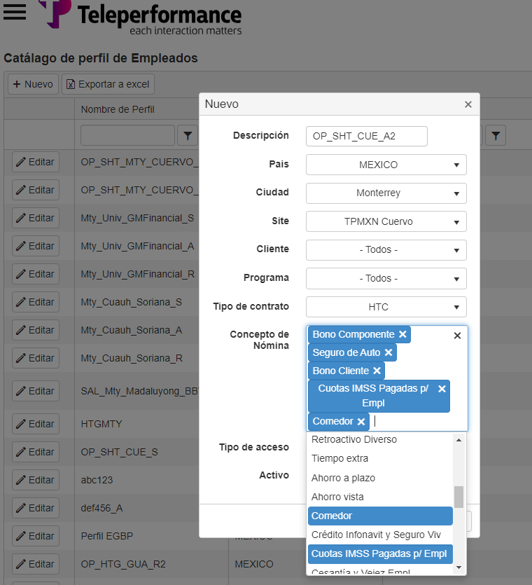
Administrador.- Cavazosaranda.5
Catalogo.- Perfil de Empleados
Al momento de dar de alta un nuevo Perfil de Empleado no se tiene la opción de seleccionar todo en el campo del módulo Concepto de Nómina, tampoco se tiene un indicador que diga al usuario que debe dar click nuevamente en el box para seleccionar mas de un concepto.

